Slide 4
BEN IK EEN ONDERNEMER?
BESLUITVAARDIG ZIJN
ZELFKENNIS
KANSEN ZIEN
NEDERLANDS SPREKEN
OPLISSINGEN ZOEKEN
OVERTUIGINGSKRACHT
GERICHT OP LEREN
ZICHT OP DE MARKT
SOLIDAIR
MILIEUBEWUST
BESEF VAN RENDEMENT
TOEKOMSTIG PLANNEN
GEEN WERK VAN 9U TOT 17U
DOORZETTINGSVERMOGEN
Notes:
Je ziet wat dat je alles moet doen om een succesvolle zaak te kunnen hebben, daarom stel ik voor, om aan je zelf te durven vragen of je een goede zakenman bent/ kan zijn,

Slide 5
EENMANSZAAK
VENNOOTSCHAP
Goedkoop: €92,5 + €60 = €152,5
Geen notaris
Onbeperkte aansprakelijkheid
Jij = zaak
Geen partner, wel helper/meewerkend echtgenoot
Personenbelasting
Interessant voor lage inkomsten
Boekhouder goedkoop
Duurder: €92,5 + €60 + €1350 (notaris)
Financieel plan opmaken via boekhouder: €1000 - €1500
Beperkt aansprakelijk
Jij ≠ zaak
Mogelijk wel partner
Vennootschapsbelasting
Interessant voor hoge inkomsten
Boekhouder duur
Notes:
Eerst leg ik de eenmanszaak uit, om de informatie overzichtelijk te houden
-De Belgische overheid heeft 2 systemen voor de zelfstandige om weinig belastingen te betalen, namelijk éénmanszaak en vennootschap
-Zaken die weinig gaan verdienen (eerste jaren) is éénmanszaak interessant, dan betaal je weinig belastingen + opstart is veel goedkoper
Vennootschap is interessant voor de bedrijven die veel gaan verdienen, dan betaal je weinig belasting.
-Neem met ons contact op, dan kunnen we berekenen welk van deze systemen voor jouw project interessant is.

Slide 6
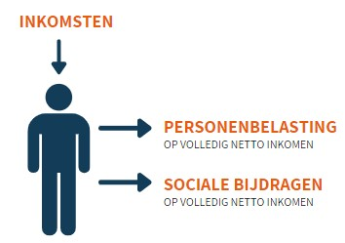
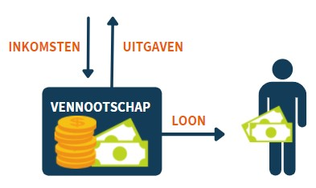
EENMANSZAAK
VENNOOTSCHAP

Slide 7
ONDERNEMERSLOKET
Notes:
-Je kan zelf naar een ondernemingsloket gaan om deze zaken in orde te brengen,
-Maar omdat je vanaf het begin een boekhouder nodig hebt, om je administratie/ boekhouding in orde te brengen, raad ik je aan om deze opstart via de boekhouder doen, zodat alles vanaf het begin correct kan verlopen + dat je vanaf het begin je boekhouder hebt, die jou verplichte boekhouding (opgelegd vanuit de overheid) in orde kan brengen
(hier bewust de logo’s van partners weg gelaten. Omdat iemand me vroeg om wij dan ook een ondernemersloket waren omdat dat leek alsof we daarbij hoorde. Verwarring voorkomen.)

Slide 8
BELASTINGEN
EENMANSZAAK
BELASTINGEN
VENNOOTSCHAP
Opbrengsten
- Kosten
_____________
= Resultaat = Loon
* Belast in personenbelasting
Opbrengsten
- Kosten
_____________
= Resultaat (winst/verlies)
Belast in vennootschapsbelasting
Loon? = Kost
* Belast in personenbelasting

Slide 9
PERSONEN BELASTING
Belastingschijven AJ 2022
VENNOOTSCHAPS
BELASTING
Van | Tot | Percentage
€0,00 | €9.050,00 | 0%
€9.050,00 | €13.540,00 | 25%
€13.540,00 | €23.900,00 | 40%
€23.900,00 | €41.360,00 | 45%
€41.360,00 | en meer | 50%
25%

Slide 10
BTW
Standaard 21%
Uitzonderingen:
0%: Kranten, dag- en weekbladen
6%: Basisproducten bv. voeding, medicijnen
12%: Voeding met bediening

Slide 11
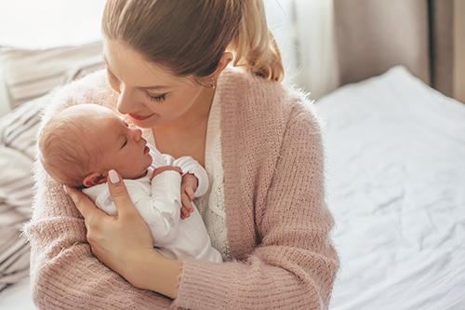
SOCIALE
BIJDRAGE
Waarom?
Uitkering arbeidsongeschiktheid
Terugbetaling medische kosten, dokter, tandarts
Kinderbijslag
Moederschapsuitkering
Zorg verlof
Pensioen
Notes:
-als je jouw sociale bijdragen niet betaald, heb je geen pensioen + je moet al je dokter en ziekenhuiskosten zelf betalen

Slide 12
SOCIALE BIJDRAGE
HOOFDBEROEP
SOCIALE BIJDRAGE
BIJBEROEP
20,5% Van Brutoresultaat/loon
Minimumbijdrage
= €774/kwartaal in jaar 1
Herziening 2 jaar laten op je werkelijke inkomen
20,5% Van Brutoresultaat/loon
Minimumbijdrage
= €85/kwartaal in jaar 1
Herziening 2 jaar laten op je werkelijke inkomen

Slide 14
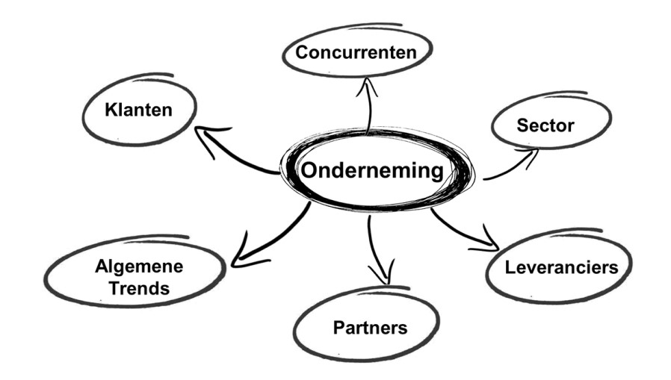
COMMERCIEEL PLAN
Notes:
-In België moet je de klanten zelf gaan zoeken, je moet kunnen opvallen bij de mensen die interesse kunnen hebben voor jouw product/ dienst,
-Daarom is het zeer belangrijk, voor dat je start met je zaak, eerst goed over na te denken over deze zaken,

Slide 15
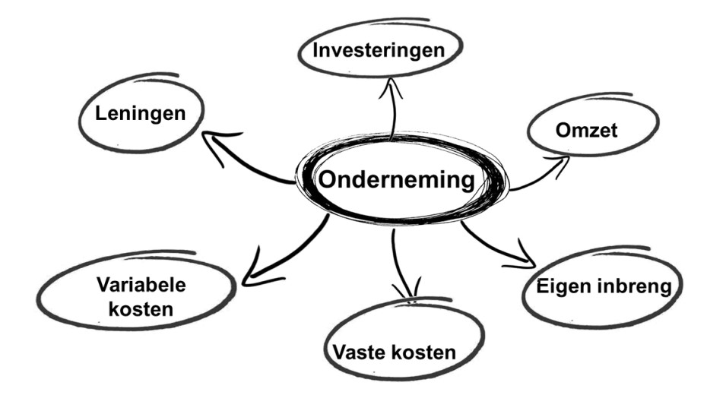
FINANCIEEL PLAN
Notes:
-Naast, hoe dat je klanten kunt bereiken, moet je ook goed over nadenken wat dat allemaal voor jou zal kosten,
-Is heel belangrijk in België, voor dat je opstart, een idee te hebben, wat dat je min. 1ste jaar moet betalen (kosten) en hoeveel dat je per dag/ maand moet verdienen, om deze kosten te kunnen betalen.
-Deze analyse (commercieel + financieel, trends) is niet gemakkelijk om zelf te maken, daarom stel ik voor, dat je met ons een afspraak maakt, zodat we samen, specifiek voor jou project deze analyse gratis kunnen maken.

Slide 16
IK WIL BEGINNEN!
Notes:
Wat zijn de stappen om officieel met je bedrijf te beginnen

Slide 17
BOEKHOUDER
Elkaar begrijpen
Advies geven
Voor jou tijd hebben
Duidelijke afspraken maken
Weet hoeveel dat het kost
LET OP:
Altijd zelf jouw papierwerk en facturen goed in orde brengen
www.itaa.be
Notes:
Een goede boekhouder is belangrijk
- Eerste afspraak is gratis. (vragen stellen : ik doe deze activiteit, wat kost me dit per kwartaal, telefoongesprekken inbegrepen, wat als ik zelf mijn orderbonnen nummer, eind balans inbegrepen)
Goed communiceren met boekhouder, maak duidelijke afspraken
Boekhouder zoeken die gelijkaardige zaken als de jouwe begeleidt
- Het is goed om een overeenkomst op te maken waar in staat hoeveel je moet betalen en voor wat. Komt hij naar je zaak, kost dit extra?
Bijvoorbeeld de boekhouder vraagt voor 3 maanden 300 euro en als hij naar jouw winkel komt om iets voor je te lezen,
kost dit dan extra of zit dit in de 300 euro.

Slide 18
LENINGEN
€15 000 max
€25 000 max
Notes:
-Je kan lening aanvragen voor je investering, maar is niet gemakkelijk om lening te krijgen. Je moet heel goed bewijzen dat je klanten gaat hebben om al je kosten te betalen + voor je zelf een loon te kunnen overhouden
-bij Microstart heb je meer kans om lening te krijgen als vluchteling/ nieuwkomer

Slide 19
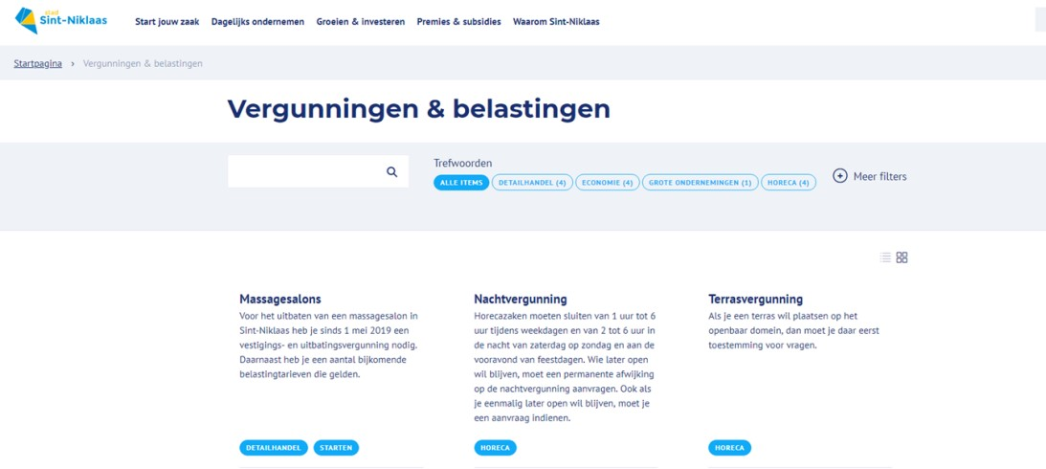
VERGUNNINGEN EN VERZEKERINGEN

Slide 20
TOELATINGEN
FAVV: Voedselveiligheid
(eten en drinken)
Vergunning gemeenten
Brandweer
(eten en drinken, reclamebord)
Beroepskaart
(geen verblijfsvergunning van onbepaalde duur)
Notes:
-FAVV: inrichting van je keuken (kasten, muren, vloer, tafel, koelkasten, koeltoog) en het bewaren van de voedingsproducten moet volgens de wetgeving zijn. Neem met ons contact op, dan kunnen we jou helpen met, wat dat je in orde moet brengen voor jouw eethuis/ voedingswinkel.
-Zelfs de kleine gemeenten verplichten sinds januari 2020 een horecavergunning. Voor dat je begint check eerst heel goed na bij het bedrijvenloket van de gemeente waar dat je je zaak wilt opstarten.

Slide 21
TRENDS

Slide 22
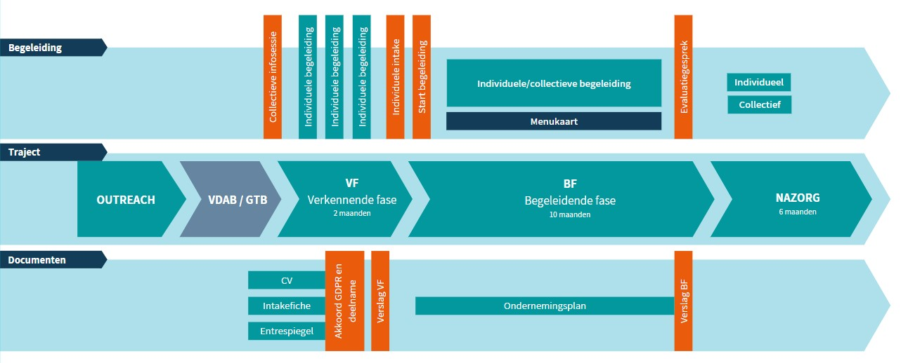
BEGELEIDING TRAJECT EN DOCUMENTEN

Slide 23
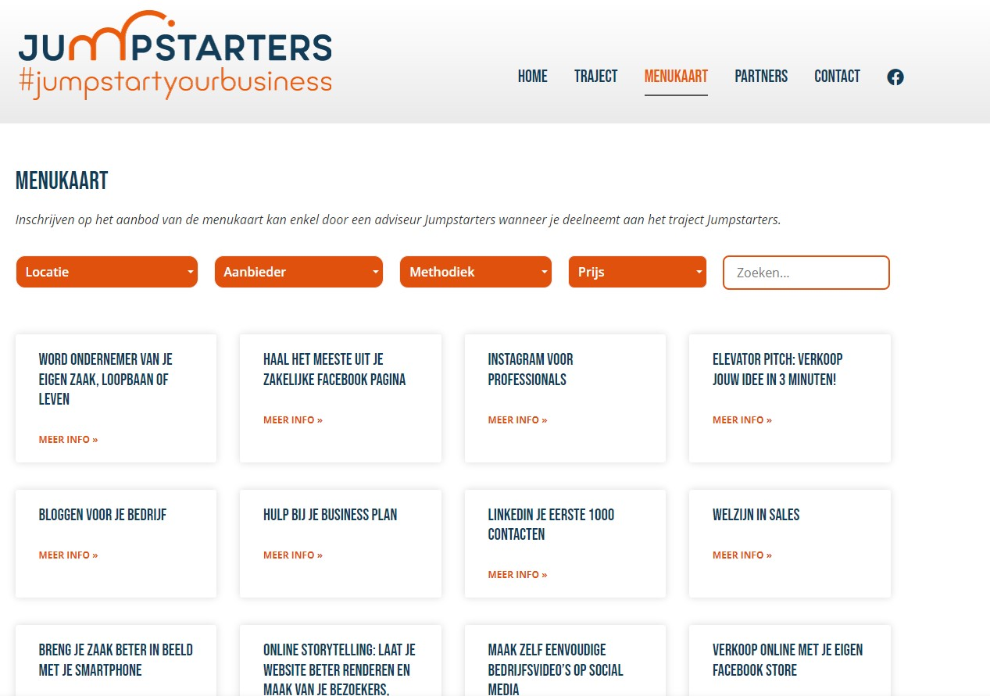
MENUKAART
Vouchersysteem €500
Uitbreiden van het aanbod
cfr. doelstellingen Jumpstarters
www.jumpstarters.be/menukaart

Slide 24
WAT KOMT AAN BOD?
ONDERNEMINGSVORMEN
TOELATINGSVOORWAARDEN
ONDERNEMINGSNUMMER
MARKETINGPLAN
FINANCIEEL PLAN
BTW-REGELING
SOCIALE ZEKERHEID
BELASTINGEN
LENINGSAANVRAAG
COMMERCIEEL PLAN
BOEKHOUDING
PREMIES
IK START, PRAKTISCH WAT HEB IK TE DOEN?

Slide 25
Concreet idee hebben!
Doorverwijzing via VDAB/GTB/OCMW
Intake gesprek
Traject maximum 1 jaar
Gratis maar niet vrijblijvend
500 euro voor opleidingen (via menukaart)
VDAB CONTACTPERSONEN
…
…

Slide 26
MOGELIJKHEDEN
Aanvraag transitiepremie: alle starters, max. 8112 euro
Behouden leefloon 6 maanden
Behouden werkloosheidsuitkering via “Springplank”

Slide 27
HUISWERK: Intakegesprek
1ste gesprek met de adviseur Jumpstarters :
Informatie: commercieel plan meenemen
Adviseur kan dan beslissen of je kan starten met de begeleiding

Slide 28
CONTACT
www.jumpstarters.be
Limburg/Vlaams-Brabant
Fatma Cosar 0488 75 14 48 Fatma.cosar@stebo.be
Ben Tielens 0478 59 73 63 Ben.tielens@stebo.be
Antwerpen
Wali Sediqi 0483 10 05 23 Wali.Sediqi@starterslabo.be
Samira Saouti 03 376 03 90 samira.saouti@starterslabo.be
West-Vlaanderen
Nour Asaad 0472 49 51 73 nour.asaad@starterslabo.be
Thomas Margot 0472 92 12 53 Thomas.margot@starterslabo.be
Oost-Vlaanderen
Celine Duchi 09 272 79 07 celine@starterslabo.be
Elisa Dumon 09 272 79 07 elisa@starterslabo.be

Slide 29
VOLG ONS OP SOCIAL MEDIA
Facebook
@jumpstartersbelgium
https://www.facebook.com/jumpstartersbelgium
Groep: Jumpstarters community
https://www.facebook.com/groups/787840681333639
Instagram
@project_jumpstarters
https://www.instagram.com/project_jumpstarters/

Slide 30
BEDANKT!

